Slide 1
MSPR TPRE814 · BLOC 4 — IOT ET SYSTÈMES D'INFORMATION
FutureKawa
Solution de suivi des stocks et des conditions de stockage (IoT)
Dossier technique · Prototype avancé · Brésil · Équateur · Colombie
ÉLABORÉ PAR L'ÉQUIPE PROJET
Tarek Izerrouken · Sofiane Chelghoum · Yassine Moudjahid · Kelly Tsanga · Sara Haddad
Encadrante : Samah GHALLOUSSI
EPSI · Certification RNCP 35584 — Niveau 7 · MSPR TPRE814 Bloc 4

Slide 2




Plan
Plan
1
2
3
4
Présentation
du projet
Conception
de la solution
Qualité &
industrialisation
Déploiement & bilan
FutureKawa
Plan
2

Slide 3

1
PARTIE I
Présentation du projet
Recueillir le besoin métier et cadrer le projet FutureKawa
3

Slide 4
Introduction
FutureKawa : contexte & enjeux métier
FutureKawa est une entreprise internationale de caféiculture et de logistique de café vert, avec des plantations réparties au Brésil, en Équateur et en Colombie.
CARTE D'IDENTITÉ
ACTIVITÉ
Caféiculture & logistique de café vert
IMPLANTATION
Le problème du stockage
Brésil · Équateur · Colombie
Conditions de stockage variables d'un entrepôt à l'autre, sans suivi fiable.
Suivi encore semi-manuel : relevés papier, tableurs hétérogènes.
Rotation FIFO peu fiable et preuves de conformité difficiles à produire.
CHAÎNE DE VALEUR
Production → lots → stockage → distribution B2B
COMMANDITAIRE
Directions des Opérations et de la Qualité
ENJEU
Qualité aromatique liée aux conditions de conservation
FutureKawa
Introduction
4

Slide 5


Introduction
Problématique & objectifs du projet
Problématique Comment garantir et prouver, pour des clients exigeants, que chaque lot de café vert a été conservé dans de bonnes conditions, du stockage jusqu'à l'expédition ?
Centraliser le suivi
Garantir la traçabilité
Surveiller les conditions
Détecter & signaler
Suivi unifié des stocks par pays et par entrepôt.
Historique complet des lots depuis leur entrée en stockage.
Relevés IoT température / humidité en continu.
Dérives de conditions et lots trop anciens.
FutureKawa
Introduction
5

Slide 6
Introduction
Collecte des besoins métier
Entretiens semi-directifs avec les parties prenantes : exploitation, entrepôt, qualité, Supply Chain, DSI.
Centraliser le suivi
Automatiser les relevés
Être alerté
Interface web centralisée par pays et par entrepôt.
Capteurs IoT + broker MQTT, sans saisie manuelle.
Moteur d'alertes + e-mail : dérives et péremption.
Consulter l'historique
Sécuriser l'accès
Historisation des mesures, courbes température/humidité.
Authentification JWT + RBAC, isolation par pays.
FutureKawa
Introduction
6

Slide 7
Introduction
Méthodologie de collecte des besoins
S
Préparation Questionnaire structuré en 4 catégories, avec les parties prenantes du projet
1
Contexte & problématiques Outils actuels (exploitation, entrepôt, qualité, siège) ; suivi manuel, réclamations, dérives non détectées
2
Besoins & contraintes Alertes automatiques, historique, vue multi-pays ; accès par rôle/pays, contraintes réseau terrain
3
Retranscription & priorisation Tableau de synthèse besoin → fonctionnalité → priorité
R
Résultat Besoins fonctionnels prioritaires qui orientent l'architecture (partie II)
FutureKawa
Introduction
7

Slide 8
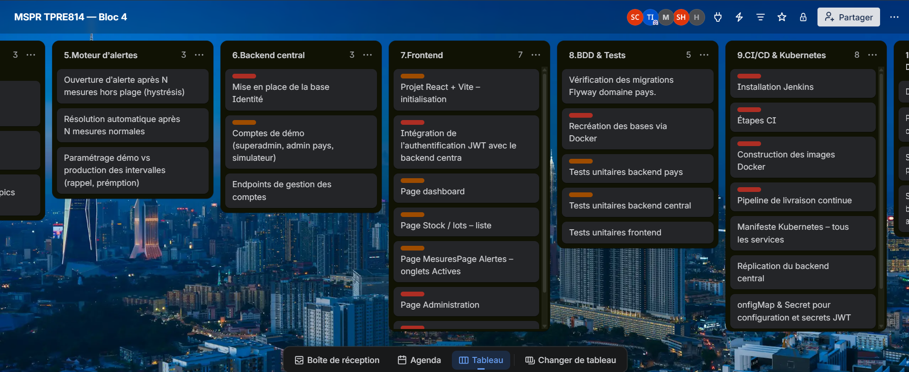
Introduction
Organisation & gestion de projet
Un pilotage en méthode agile via un tableau Trello
Répartition des tâches
Colonnes Kanban : à faire, en cours, en revue, terminé
Priorisation
Backlog issu de la collecte des besoins (partie I)
Suivi & collaboration
Cartes assignées par membre ; équipe synchronisée en continu
Le tableau Trello matérialise l'organisation agile de l'équipe et la traçabilité de l'avancement du projet.
FutureKawa
Introduction
8

Slide 9
2
PARTIE II
Conception de la solution
Architecture globale distribuée et module IoT
8

Slide 10
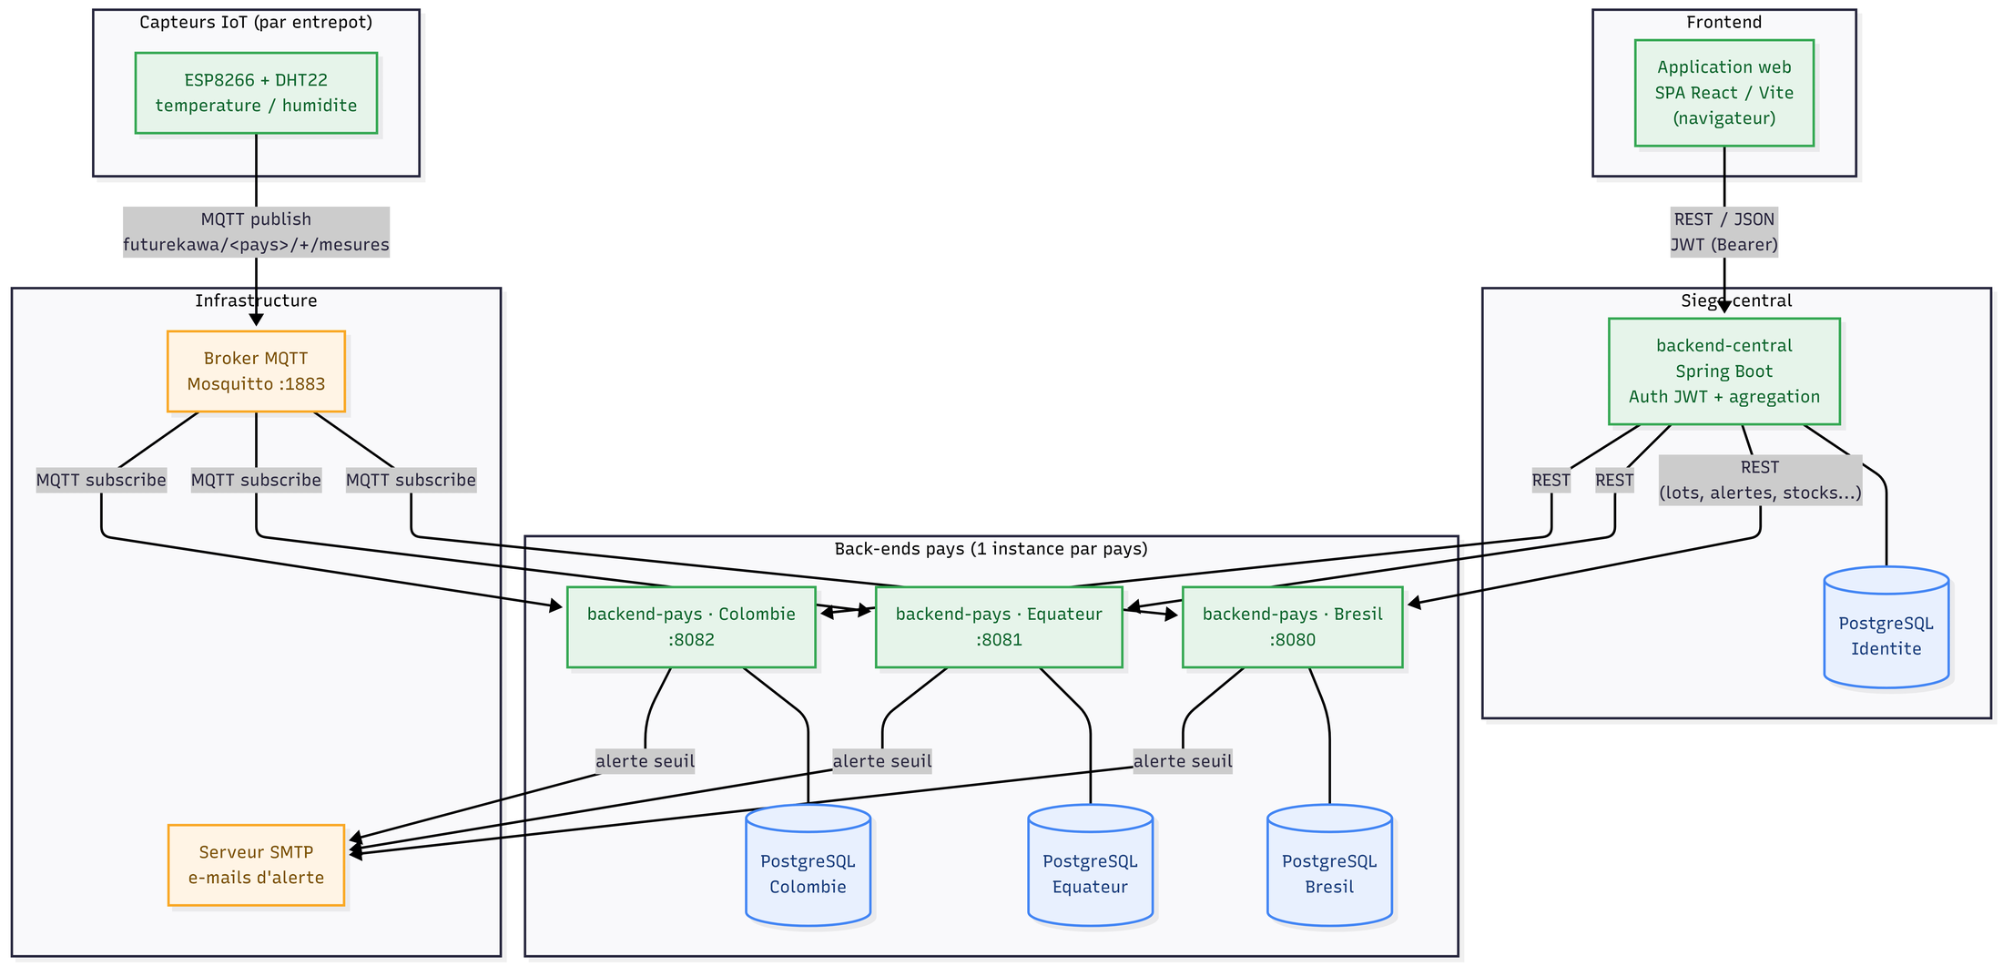
Conception de la solution
Architecture globale distribuée
FutureKawa
Conception de la solution
10

Slide 11




Conception de la solution
Composants et flux applicatifs
Architecture distribuée pays ↔ siège chaque pays dispose d'un back-end autonome, le siège consolide l'ensemble.
Back-end pays (×3)
Back-end central
Front-end web
Broker MQTT & SMTP
Spring Boot / Java 21 — ingestion IoT, API REST, moteur d'alertes, notification e-mail.
Spring Boot — consolidation multi-pays et authentification JWT, sans donnée métier.
React / Vite (SPA) — stocks, courbes température/humidité, alertes.
Eclipse Mosquitto (transport IoT) + service d'envoi d'e-mails d'alerte.
Deux flux principaux : montant (IoT → back-end pays) et consultation (front → central → pays), plus un flux d'alerte (back-end pays → SMTP).
FutureKawa
Conception de la solution
11

Slide 12
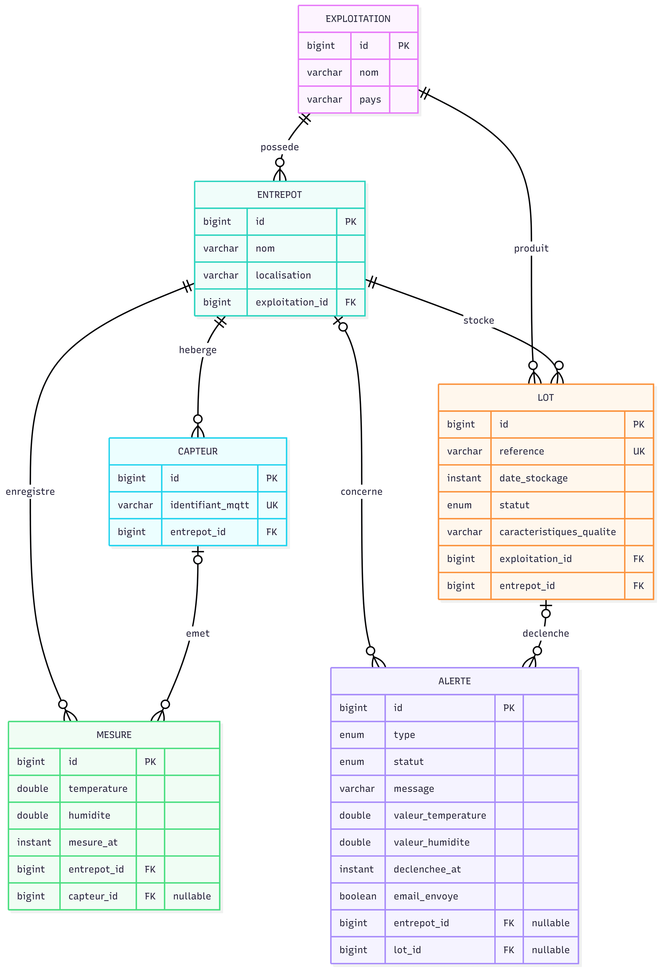
Le MCD du domaine « Pays »
Comment le lire
Structure
Exploitation → Entrepot → Capteur : la hiérarchie physique du terrain.
Mesures
Le capteur émet des mesures température/humidité horodatées.
Lots
Un entrepôt stocke des lots ; chaque lot appartient à une exploitation.
Alertes
Une alerte concerne un entrepôt ou un lot précis (dérive, péremption).
Modèle de données du domaine Pays (IoT métier)
FutureKawa
Conception de la solution
14
Notes:
Voici le MCD complet. Le bloc mauve, c'est la géographie : on part de la Région, qui contient les Départements, qui contiennent les Cantons, reliés aux Territoires, c'est-à-dire les communes.. Le bloc vert, c'est l'électoral : les entités Élection, Candidat et Résultat. Elles stockent les vrais résultats de vote de 2022, qui nous servent à valider nos prédictions. Le bloc orange, c'est le cœur du projet : l'Indicateur socio-économique. Il porte les variables d'évolution entre 2016 et 2022 — population, emploi, chômage, logement — et la cible que le modèle doit apprendre. Et le bloc rouge, ce sont les sorties : le Modèle ML s'entraîne sur les indicateurs, génère des Prédictions par canton, et produit des Tendances projetées. Ce schéma suit exactement le chemin de la donnée : du territoire jusqu'à la prévision.
--comme vous voyez L'entité Résultat sert justement à dénouer cette relation complexe--

Slide 13
Conception de la solution
Dispositif d'alertes — seuils par pays
Une alerte automatique est levée dans deux cas : conditions hors plage, ou péremption du lot.
29 °C
31 °C
Logique de déclenchement
Brésil — idéal
Équateur — idéal
Conditions hors plage : température ou humidité hors bande acceptable.
Péremption : lot stocké depuis plus de 365 jours.
Tolérance : ± 3 °C en température, ± 2 % en humidité.
Seuils paramétrés par profil pays.
26 °C
365 j
Colombie — idéal
seuil de péremption
Humidité idéale : Brésil 55 % · Équateur 60 % · Colombie 80 %
FutureKawa
Conception de la solution
15

Slide 14
Conception de la solution
Logique de décision — anti-fausse-alerte
S
Mesure reçue Le back-end pays compare température et humidité aux seuils du pays
1
Anti-flapping & hystérésis Mesure isolée hors plage ignorée ; compteur d'anomalies incrémenté à chaque mesure consécutive
2
Ouverture 3 mesures hors plage consécutives → alerte ACTIVE + 1 e-mail
3
Rappel & acquittement Renotification toutes les 30 min si actif ; un opérateur acquitte → ACQUITTEE
R
Résolution 3 mesures normales consécutives → RESOLUE automatiquement
FutureKawa
Conception de la solution
16

Slide 15
Conception de la solution
Sécurité, robustesse et tolérance aux pannes
Le back-end central centralise la sécurité ; plusieurs mécanismes assurent en parallèle la robustesse de la solution.
SÉCURITÉ
JWT · Authentification
Jeton d'accès 15 min + refresh révocable
RBAC · Contrôle d'accès
Rôles porteurs de permissions
Isolation par pays
Cloisonnement strict, 403 si refusé
Protection & audit
Mots de passe hashés, actions consignées
ROBUSTESSE
Conteneurisation
Docker Compose, orchestrable sur Kubernetes
Auto-réparation
Sondes liveness/readiness, redémarrage automatique
Reconnexion MQTT
Reconnexion automatique après coupure réseau
Anti-fausse-alerte
Hystérésis : pas d'incident sur variation passagère
FutureKawa
Conception de la solution
18
Notes:
Cette grille relie chaque classe économique à une orientation de vote : Crise → Extrême-Droite, Stable → Centre, Boom → Extrême-Gauche. C'est ce mapping qui nous permet de traduire les prédictions ML en scores électoraux par département

Slide 16
Choix matériel du module IoT
MCU
NodeMCU v2 (ESP8266, ESP-12E)
Wi-Fi intégré, logique 3,3 V, faible coût, largement documenté.
CAPTEUR
DHT22
Température −40 à +80 °C, humidité 0-100 %, précision ± 0,5 °C.
ÉCRAN
OLED SSD1306
0,96" 128×64 I2C — affichage local des mesures et de l'état.
FutureKawa
Conception de la solution
19
Notes:
Ce qui garantit la cohérence du modèle, C'est les relation entre les entites. Premier type, un-à-plusieurs, pour la géographie : un département regroupe plusieurs cantons, mais chaque canton n'appartient qu'à un seul département. Même principe entre Région et Département. C'est ce qui nous permet de remonter du canton jusqu'à la région. Deuxième type, aussi un-à-plusieurs, pour les mesures dans le temps : un même territoire possède un indicateur par millésime, un pour 2016 et un pour 2022. C'est exactement ce double point de mesure qui rend possible le calcul des évolutions — le delta — qui est le cœur de notre approche. Troisième type, plusieurs-à-plusieurs, pour les résultats électoraux : un candidat obtient des voix dans plusieurs cantons, et un canton vote pour plusieurs candidats.

Slide 17
Conception de la solution
Protocole MQTT — topics et pilotage à distance
S
Topic hiérarchique futurekawa/<pays>/+/mesures — le back-end pays s'abonne avec un joker
1
Payload & fréquence JSON {capteurId, température, humidité} ; fréquence paramétrable, plancher de 2 s
2
Pilotage à distance Configuration (topic, capteur, libellés) + commande start/stop
3
Découplage firmware Un même binaire sert n'importe quel entrepôt, la cible est injectée
R
Résultat déploiement simple et reproductible du module de terrain
FutureKawa
Conception de la solution
20

Slide 18
Conception de la solution
Reconnexion et gestion des erreurs
La robustesse « terrain » du module IoT repose sur plusieurs garde-fous.
Reconnexion Wi-Fi
Reconnexion MQTT
Lecture invalide
Relance de la connexion avec temporisation, sans blocage définitif.
Connexion au broker vérifiée et rétablie à chaque cycle.
Valeur NaN du DHT22 ignorée, erreur affichée sur l'OLED.
Publication conditionnelle
Plancher de fréquence
Envoi uniquement si actif, configuré et topic renseigné.
Période minimale de 2 s pour protéger le broker.
FutureKawa
Conception de la solution
21

Slide 19
Limites et risques du module IoT
Limites assumées dans ce prototype, et pistes identifiées pour la production.
Limites techniques
Risques & pistes
DHT22
Précision et cadence limitées (~0,5 Hz) : suffisant pour des dérives lentes.
Sécurité MQTT
Broker en accès anonyme pour la démonstration
Capteur unique
Point de défaillance unique par entrepôt, sans redondance.
Dépendance Wi-Fi
Entrepôts mal couverts : prévoir un repli LoRa
Pas de tampon local
Coupure réseau prolongée = mesures perdues, non mémorisées.
Chiffrement
TLS à ajouter en production
Redondance
Second capteur par entrepôt à prévoir
Ces limites sont assumées : le livrable est un prototype avancé destiné à démontrer la faisabilité, pas une solution de production.
FutureKawa
Conception de la solution
22

Slide 20
3
PARTIE III
Qualité et industrialisation
Plans de tests, intégration et déploiement continus
24

Slide 21
Qualité et industrialisation
Stratégie de test
Tests unitaires automatisés ciblant la logique métier critique, isolés et rejouables.
16
6
Ce qui est ciblé
tests back-end pays
tests back-end central
Moteur d'alertes : seuils, hystérésis, péremption.
Contrôle d'accès par pays.
Consolidation multi-pays.
Fonctions d'affichage du front-end.
9
31
tests front-end
tests au total, 100 % verts
Dépendances externes simulées (Mockito) : ni base, ni broker MQTT, ni serveur démarré.
FutureKawa
Qualité et industrialisation
24

Slide 22
Qualité et industrialisation
Cas de test — moteur d'alertes (back-end pays)
16 tests couvrent seuils, hystérésis et péremption.
Cas | Donnée d'entrée | Résultat attendu | Catégorie
Anti-flapping | 1 mesure hors plage | aucune alerte levée | Hystérésis
Ouverture confirmée | 3 mesures consécutives hors plage | 1 alerte + 1 e-mail | Hystérésis
Péremption | lot stocké depuis > 365 jours | lot PERIME + alerte | Péremption
Anti-doublon péremption | alerte péremption déjà active | pas de seconde alerte | Péremption
Seuils — bornes incluses | valeur = borne | dans la bande (≥ et ≤) | Seuils
Seuils — tout hors plage | température et humidité hors | hors bande | Seuils
Jeux de données construits dans les tests eux-mêmes : résultats prévisibles et vérifiables.
FutureKawa
Qualité et industrialisation
25

Slide 23
Qualité et industrialisation
Cas de test — isolation et consolidation (back-end central)
6 tests couvrent l'isolation par pays et la consolidation multi-pays.
Cas | Donnée d'entrée | Résultat attendu | Portée
Super admin | rôle « tous pays » (*) | accès à n'importe quel pays | Accès
Admin de son pays | admin BR interrogeant BR | accès autorisé | Accès
Admin d'un autre pays | admin BR interrogeant EC | accès refusé (403) | Isolation
Fusion multi-pays | lots de deux pays | lots fusionnés, tagués pays | Consolidation
Tolérance aux pannes | un pays injoignable | pays ignoré, les autres renvoyés | Résilience
Pays inconnu | code pays invalide | erreur 404 | Validation
Un administrateur rattaché à un pays ne peut jamais consulter les données d'un autre pays.
FutureKawa
Qualité et industrialisation
26

Slide 24
Qualité et industrialisation
Gestion des anomalies — cycle qualité
S
Critères de réussite chaque cas valide ses assertions ; la suite complète (31/31) doit être verte
1
Constat & correction Test en échec ou dysfonctionnement signalé ; code corrigé, nouveau cas si besoin
2
Re-test & non-régression Suite rejouée localement, puis systématiquement en CI à chaque commit
3
Publication Résultats publiés au format JUnit, consultables dans Jenkins
R
Exemple le cas « anti-flapping » bloquerait toute régression future
FutureKawa
Qualité et industrialisation
27

Slide 25
Qualité et industrialisation
Chaîne d'intégration continue (CI)
1
Checkout
2
Tests
Récupération du code depuis le dépôt Git.
31 tests automatisés, résultats publiés au format JUnit.
3
Packaging
4
Images Docker
Archives JAR des back-ends + build de production du front.
Construction des images conteneurisées des deux back-ends.
5
Archivage
✓
Build réussi
Publication des artefacts téléchargeables depuis Jenkins.
En cas d'échec d'une étape, le build est en erreur et rien n'est publié.
Dockerfile dédié à la CI : réutilise le JAR déjà produit plutôt que de recompiler — construction ramenée de plusieurs minutes à quelques secondes.
FutureKawa
Qualité et industrialisation
28
Notes:
Notre objectif était de prédire l'orientation électorale de la region Nouvelle-Aquitaine à partir des indicateurs socio-économiques. Pour cela, on a construit un pipeline en six étapes.
On commence d'abord par notre jeu de données de 40 000 lignes, 171 colonnes — dans lequel on extrait les 27 variables delta, c'est-à-dire les variations des indicateurs entre 2016 et 2022 : évolution de la population, du chômage, des logements, de l'emploi. C'est la colonne vertébrale de notre approche.
La variable cible est construite en 5 classes économiques — Crise, Déclin, Stable, Croissance, Boom — avec une distribution réaliste : 40% Stables, 10% seulement en Boom ou en Crise et 20% pour declin.
On divise les données en 80% pour l'entraînement et 20% pour le test et On normalise ensuite avec un StandardScaler pour le model LinearSVM.

Slide 26
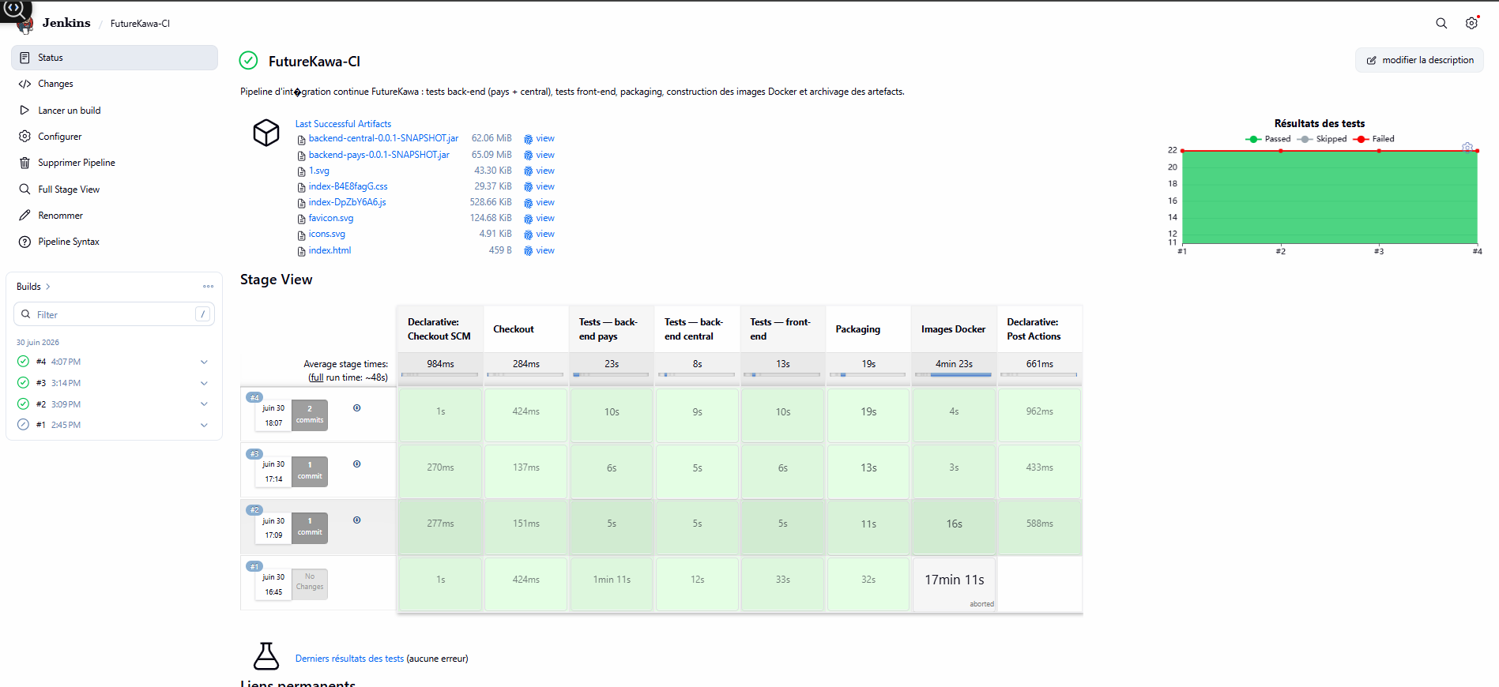
Qualité et industrialisation
Preuves d'exécution — intégration continue
FutureKawa
Qualité et industrialisation
29

Slide 27
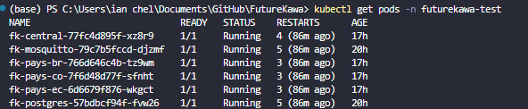
Qualité et industrialisation
Preuves d'exécution — déploiement Kubernetes
Tous les services Running ; redémarrages automatiques = auto-réparation.
FutureKawa
Qualité et industrialisation
30

Slide 28
Déploiement Kubernetes
Manifeste paramétrable décrivant l'ensemble du système, avec plusieurs mécanismes de résilience.
Mécanismes de résilience
Limites & perspectives
Sondes liveness/readiness
Redémarrage automatique d'un conteneur défaillant.
Cluster local
Déploiement prouvé localement, pas encore en production
Réplication
Le back-end central est répliqué (plusieurs instances).
Cloud non provisionné
Ex. Azure AKS : prêt côté pipeline, non déployé
ConfigMap / Secret
Configuration et secrets externalisés, séparés du code.
Déclenchement manuel
Webhook automatique sur push à ajouter
Sécurisation
Authentification et chiffrement du registre/broker à renforcer
Rolling updates sans interruption de service : les mises à jour progressives complètent le dispositif de résilience.
FutureKawa
Qualité et industrialisation
31

Slide 29
Qualité et industrialisation
Démonstration technique — live
De la mesure capteur à l'alerte e-mail, en conditions réelles
1
Lancement de la stack docker compose up (3 pays + central + front + MQTT)
2
Connexion Login JWT sur la console web
3
Mesure IoT Le capteur ESP8266 publie température/humidité en MQTT
4
Alerte 3 mesures hors plage → alerte ACTIVE + statut du lot
5
Notification E-mail capturé dans Mailpit
Interprétation de code à l'appui : moteur d'hystérésis, filtre JWT, publish MQTT du firmware.
FutureKawa
Qualité et industrialisation
32

Slide 30

Merci de votre attention
Tarek Izerrouken · Sofiane Chelghoum · Yassine Moudjahid · Kelly Tsanga · Sara Haddad
FutureKawa · MSPR TPRE814 — Bloc 4 · EPSI · RNCP 35584

